Slide 1
Les changements naturels dans les écosystèmes
Powerpoint 3.6

Slide 2
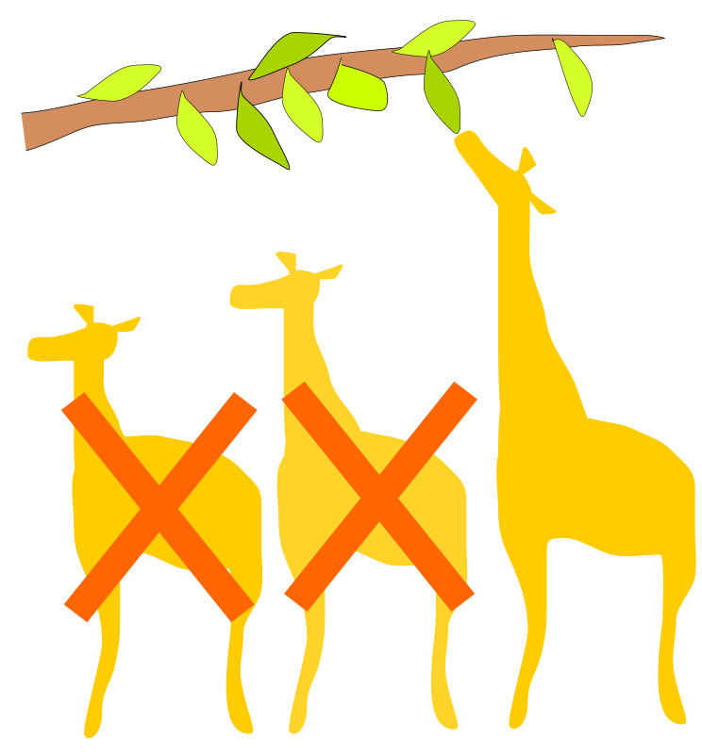
Le changement des êtres vivants
Les organismes peuvent s’adapter quand les facteurs biotiques ou abiotiques changent dans leur écosystème.
La sélection naturelle est le processus graduel selon lequel les membres les mieux adaptés d’une espèce survivent et se reproduisent – un aspect de la théorie de l’évolution.

Slide 3
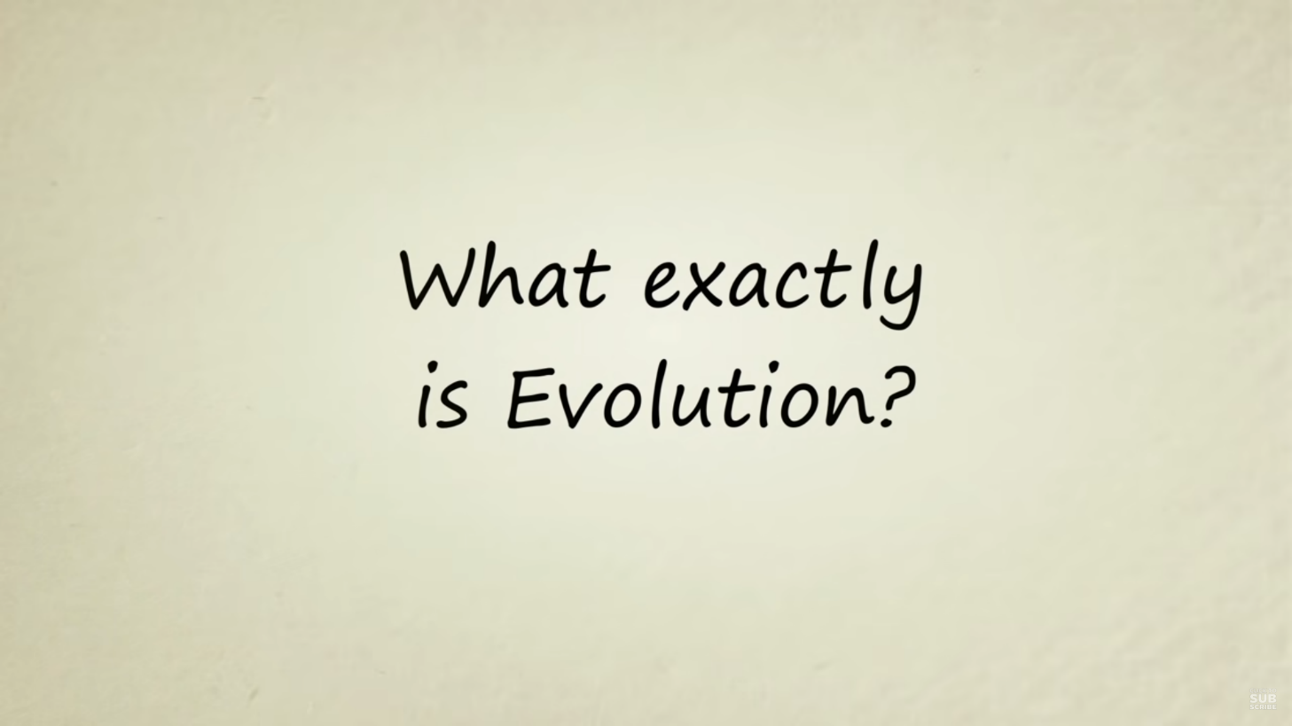
Les videos “What is Natural Selection?” et
“What is Evolution?” de Stated Clearly

Slide 4
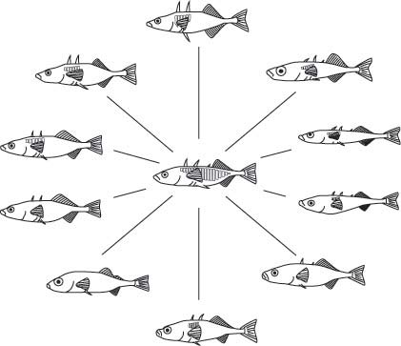
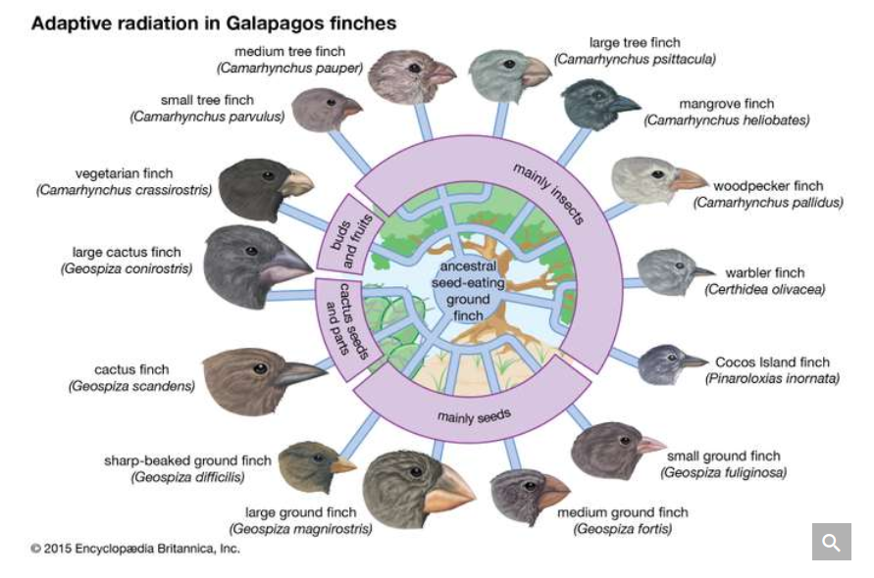
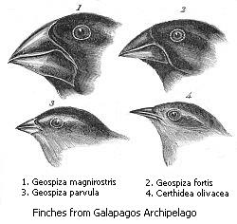
La radiation évolutive
La radiation évolutive, ou la radiation adaptive, est le développement d’un certain nombre d’espèces nouvelles provenant d’un ancêtre commun.
ces nouvelles espèces sont adaptées à différents biotopes.
Les scientifiques pensent que les 13 espèces qui y habitent ont évoluées d’une seule espèce au cours des millions d’années.
La radiation évolutive des épinoches
Des espèces de géospizes qui habitent des Galapagos

Slide 5
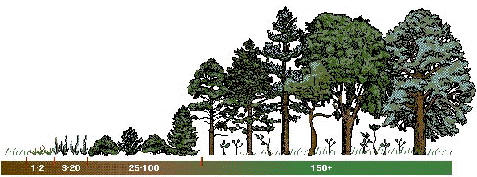
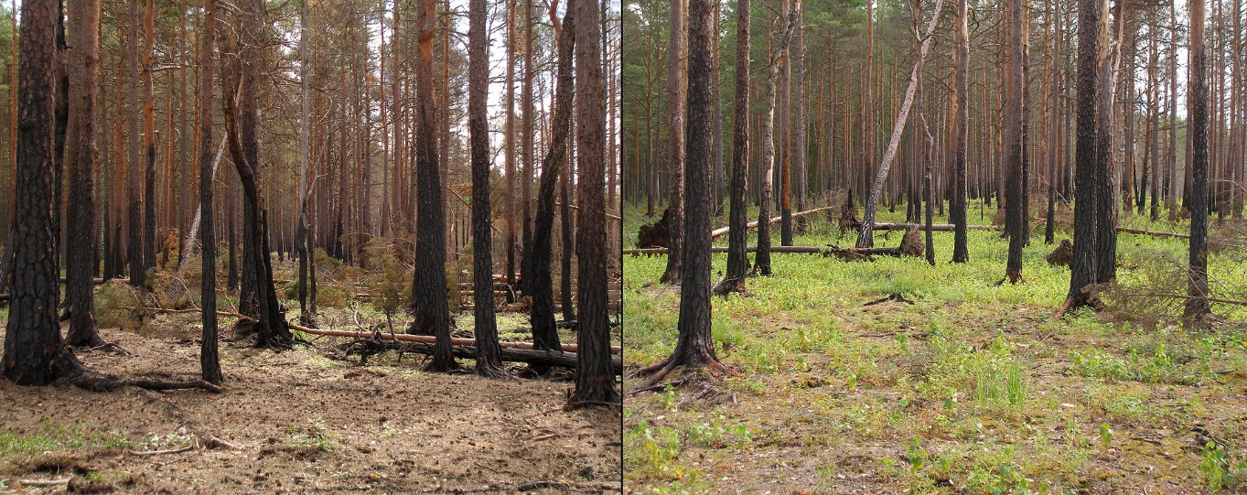
Le changement des écosystèmes
La succession écologique désigne les changements de types d’organismes qui se produisent avec le temps.
Il y a deux types principaux,
1. La succession primaire
2. La succession secondaire

Slide 6
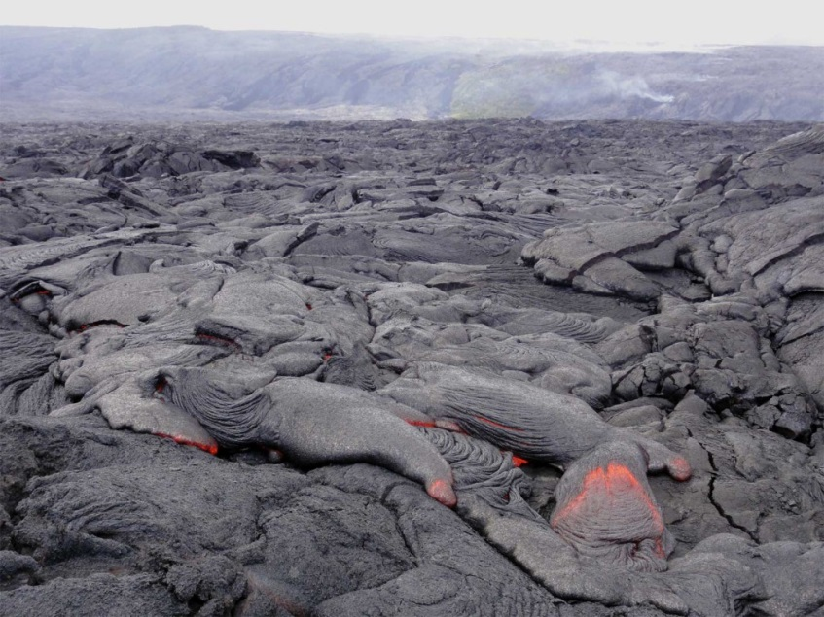
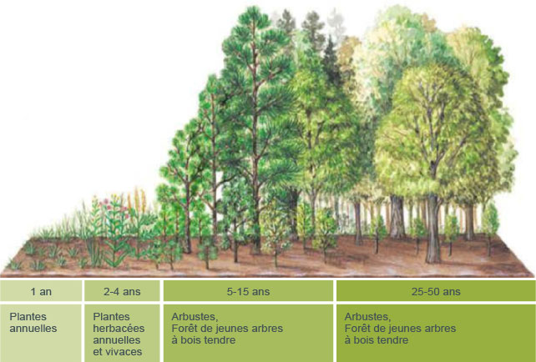
La succession primaire
Une succession primaire se produit lorsqu’un phénomène produit une région dépourvue de sol ou d’organisme.
après le movement d’un glacier
après le refroidissement de la lave après une éruption volcanique
Des espèces pionnières, comme des lichens et d’autres plantes, sont les premières espèces à survivre et à reproduire lors d’une succession primaire.
Elles modifient les conditions abiotiques et biotiques du milieu.

Slide 7
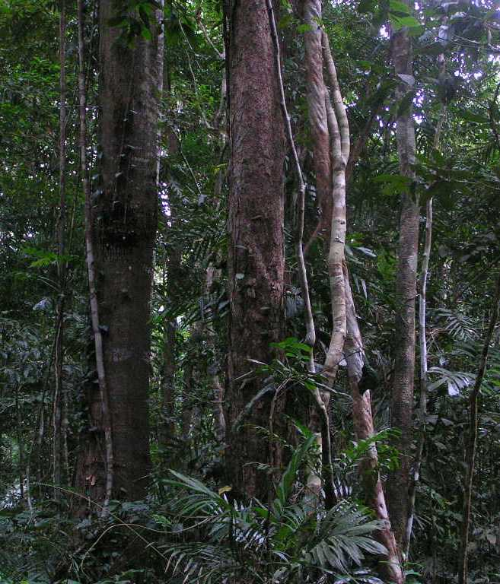
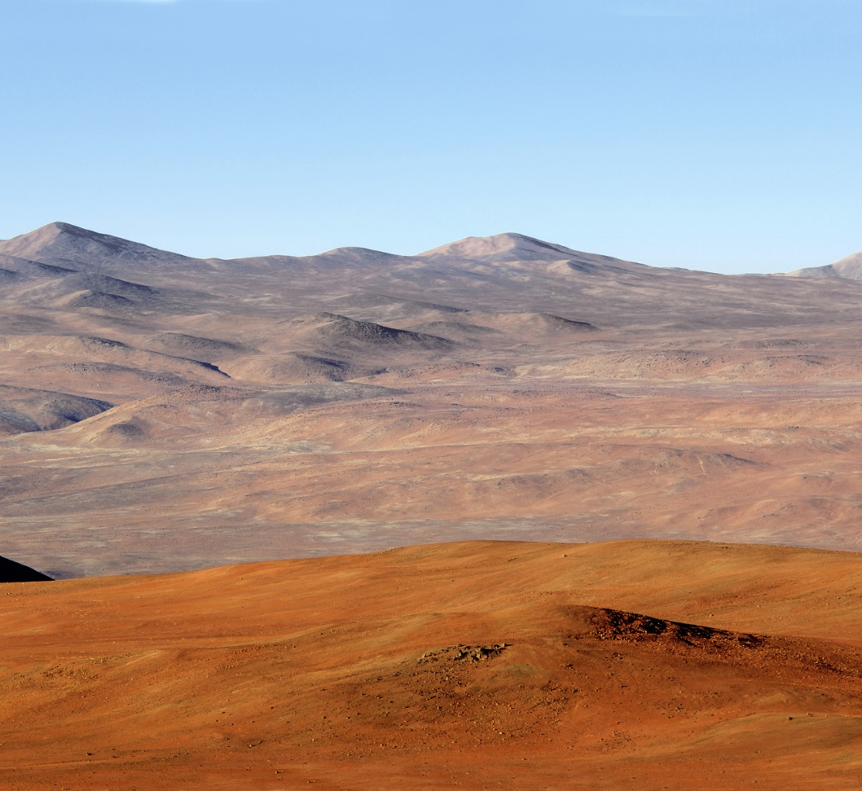
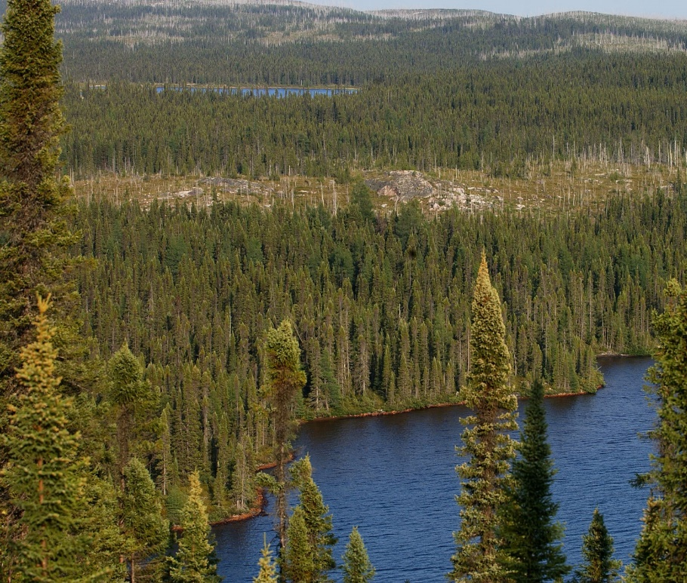
Une communauté climacique
Le processus de la succession primaire conduit à la formation d’une communauté mature, ou une communauté climacique.
une communauté stable comme la forêt boréale, une forêt pluviale humide, ou un désert

Slide 8
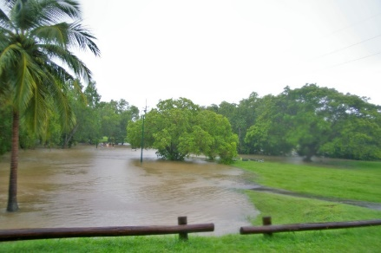
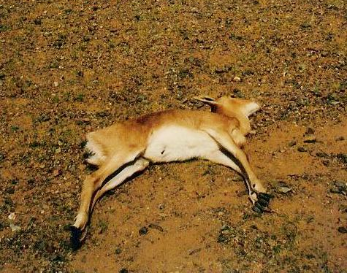
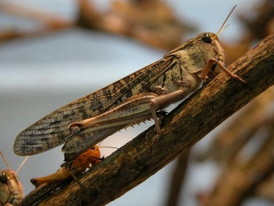
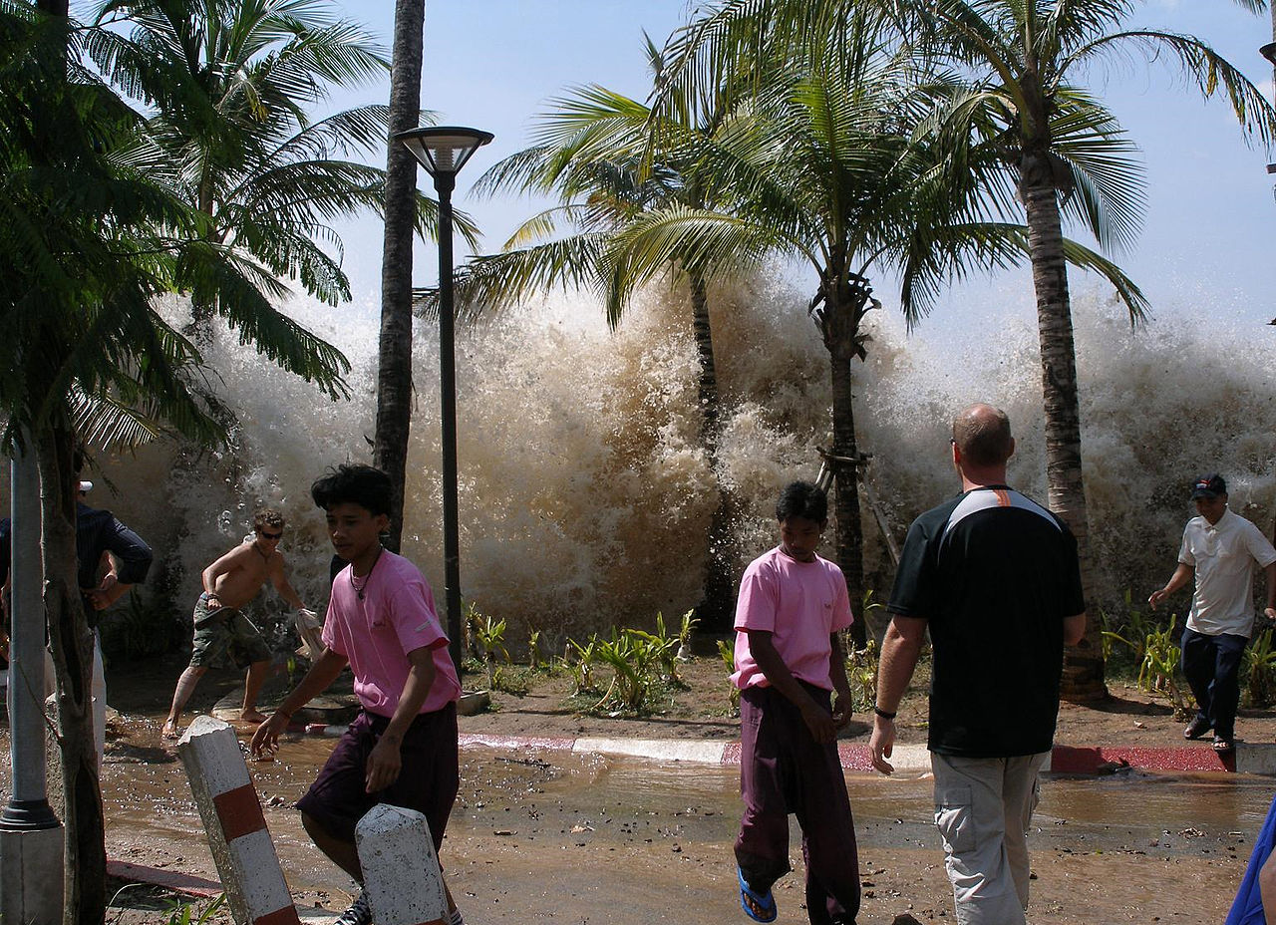
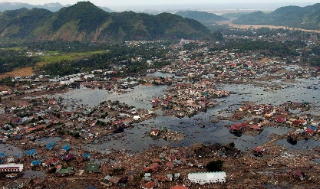
La succession secondaire
La succession secondaire est la réintroduction de la vie après une perturbation d’une région où se trouve déjà du sol et qui abritait des organismes.
Des perturbations qui mènent aux successions secondaire incluent,
des inondations
des feux de forêt
des sécheresses
des infestations par des insectes.
des tsunamis
Le tsunami de Thailand en 2004.

Slide 9
Récapitulons!
Les écosystèmes sont constamment en train de changer.
La sélection naturelles est le processus par lequel les organismes les mieux adaptés survivent et se reproduisent.
Les changements dans les écosystèmes peuvent mener à la succession écologique.
La succession primaire
se produit dans une region dépourvue de sol et d’organismes
les espèces pionnières sont les premiers à commencer le processus
une communauté climacique peut se produit après du temps.
La succession secondaire est la réintroduction de la vie à la suite d’une perturbation qui laisse du sol.

